Slide 1
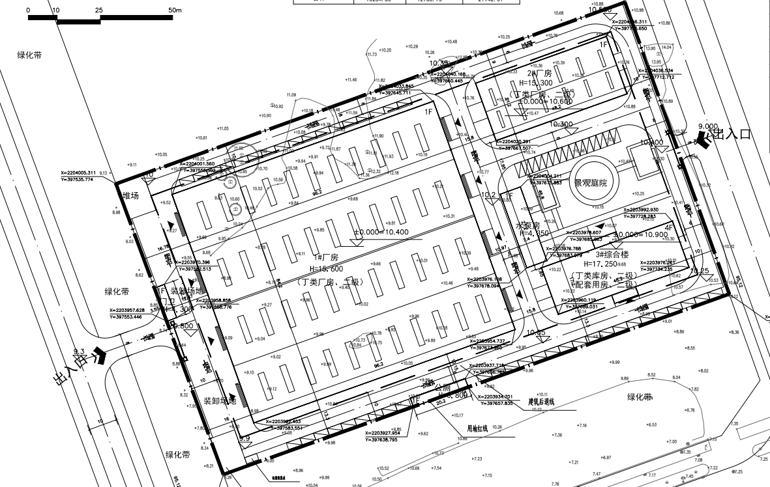
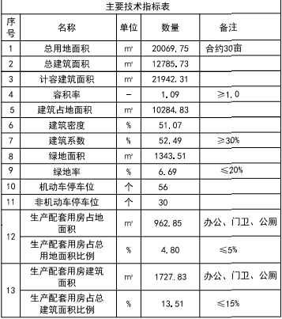
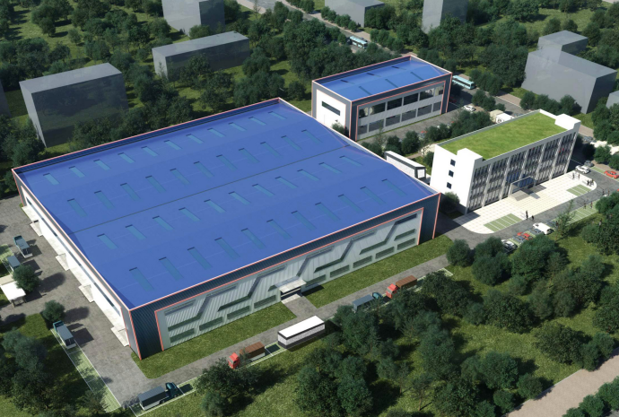
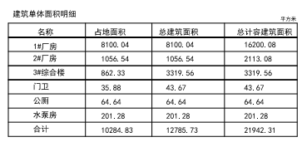
澄迈县营商环境建设局项目公示牌
规划总平面图
MASTER PLAN
关于海南港华石油设备有限公司
“海洋石油装备生产制造项目”建设工程规划许可调整批前公示
公示单位：澄迈县营商环境建设局 联系电话：0898-67600935

